Slide 1
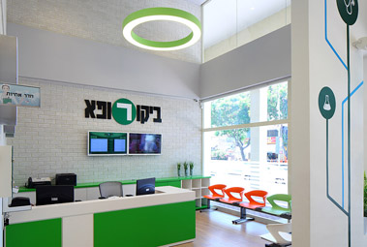

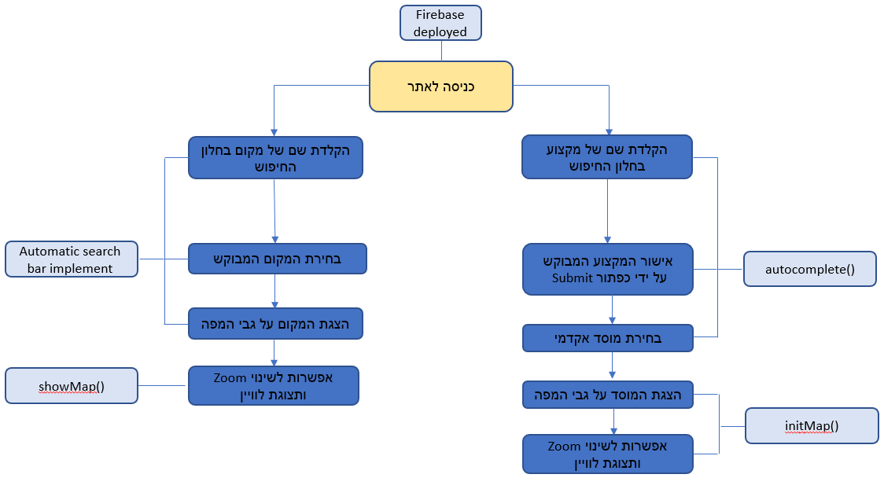
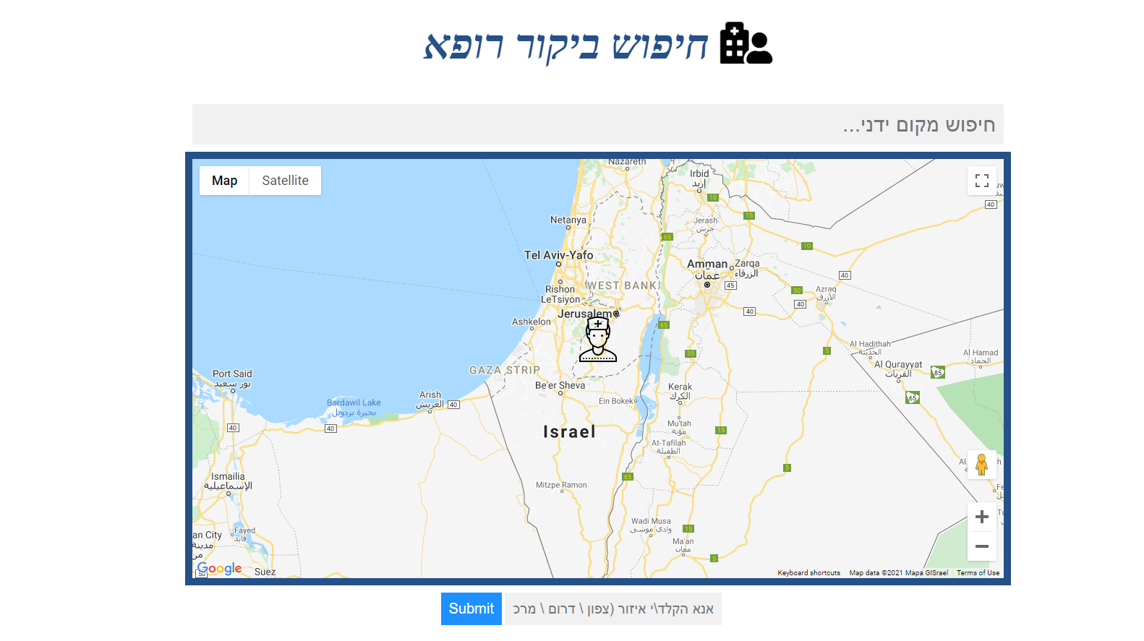
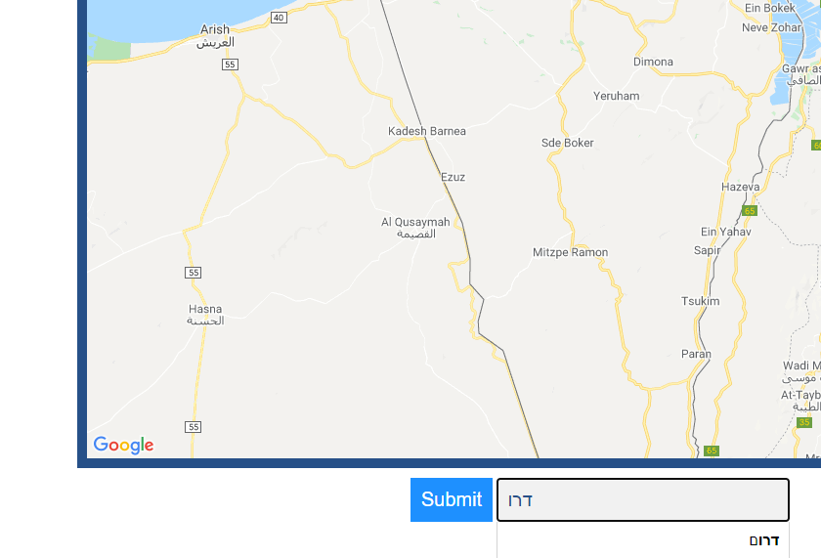
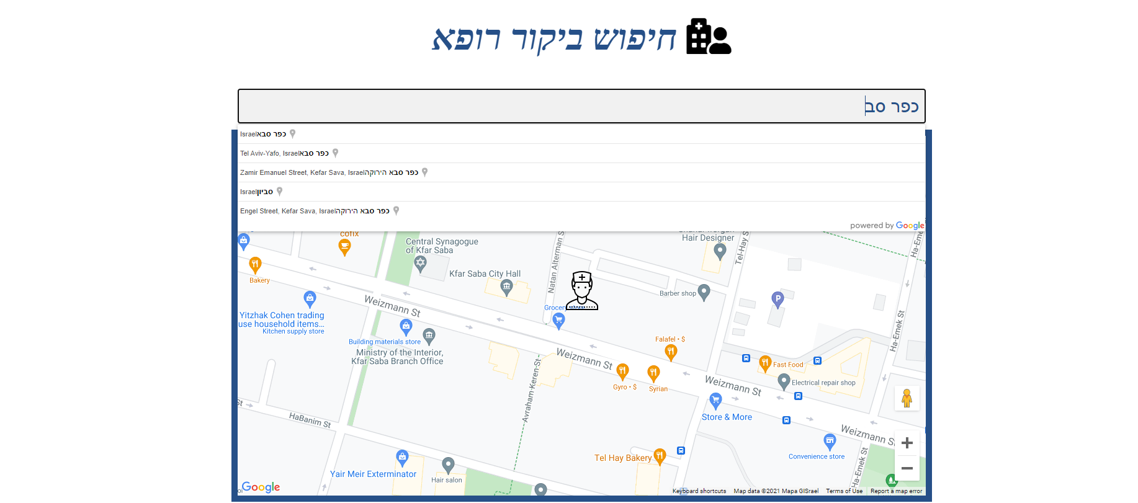


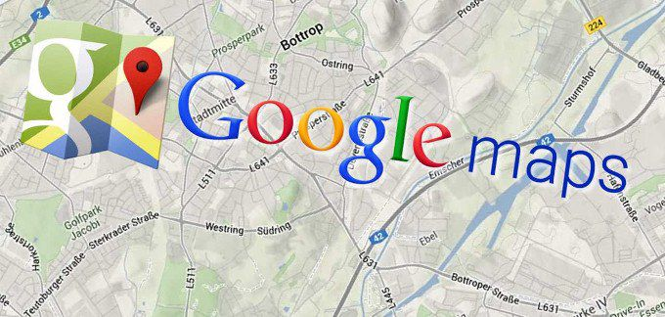
" מרפאות חירום ביקור רופא "
הפקולטה למדעים
מערך פרויקטים ושיתוף פעולה עם התעשייה
מנחה: מר מארק ישראל
צוות הפרויקט: אור גנזיאן, דמיטרי חייט, יהונתן נגבי, דמיטרי חמליוב
המחלקה למדעי המחשב, סמסטר קיץ, תשפ"א
מסקנות הפרויקט
מהות הפרויקט
פרויקט זה תרם לנו כפרט וכקבוצה בהיבטים הבאים:
עבודת צוות –קביעת יעדים, חלוקה וסנכרון משימות, מחקר משותף, התגברות על קשיים.
היכרות ראשונית עם פיתוח מערכת WEB תוך שימוש בטכנולוגיות כגוןHTML, CSS, JS – ועוד.
עבודה עם API חיצוני : GOOGLE MAP
עבודה בסביבת פיתוח חדשה VS CODE
רקע:
רשת מרפאות ביקור רופא הינה רשת ייחודית אשר מעניקה טיפול רפואי במקרים דחופים לכל אוכלוסיית מדינת ישראל. כיום הרשת איננה נמצאת בכל עיר בארץ והציבור נאלץ לחפש את הסניף הקרוב ביותר לביתו בשעת חירום ואין פלטפורמה אשר נותנת מענה אודות הסניף הקרוב.
מטרת הפרויקט:
פיתוח אתר אינטרנט אשר מאגד את כל המידע הרלוונטי על מרפאות חירום של ביקור רופא במדינת ישראל – לפי מיקום מדויק וגם לפי אזור מסוים ושעות פעילות.
אנו רוצים לאפשר בכלים פשוטים לתת מענה מהיר ויעיל לחיפוש מקומות מרפאות חירום בישראל והיכן הם נמצאים ולהציג בפני משתמשים מקום מדויק הרלוונטיים עבור המשתמש.
תרשים זרימה
מסכי היישום
כניסה לאתר
הקלדת שם של אזור
הקלדת שם של עיר
בחירת מקום המבוקש
אישור העיר המבוקש על ידי כפתור Submit
הצגת מקום על גבי מפה
בחירת העיר המבוקשת
אפשרות לשינוי ZOOM
ותצוגת לווין
הצגת העיר המבוקשת
אפשרות לשינוי ZOOM
ותצוגת לווין
שפות פיתוח וסביבות עבודה
קישור לאתר: https://gisproject-29bc1.web.app
" מרפאות חירום ביקור רופא "

